Slide 1
第 5 章 条件语句、循环语句、 块语句与生成语句
在本章中将详细地学习 Verilog 语法中的条件语句、循环语句、块语句和生成语句的写法。其中生成语句是 Verilog1364 2001 版标准新添加的语句。这些语句中有些与 C 语言很类似,所以比较容易理解。但也有些与 C 语言不同,如块语句、生成语句、 casex 和 casez 等。在学习中要注意这些不同点,有意识地把新概念与硬件结构与测试联系起来。只有通过大量的练习,深刻理解物理意义,才能牢牢地记住这些语法。

Slide 2
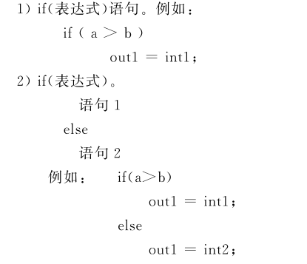
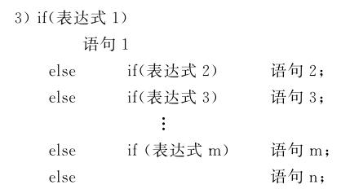
5.1 条件语句( if_ else 语句)

Slide 3
6 点说明:
(1 ) 3 种形式的 if 语句中在 if 后面都有“表达式”,一般为逻辑表达式或关系表达式。系统对表达式的值进行判断,若为 0 , x ,z ,按“假”处理;若为 1 ,按“真”处理,执行指定的语句。
(2 )第 2 )、第 3 )种形式的 if 语句,在每个 else 前面有一分号,整个语句结束处有一分号。

Slide 4
(3 )在 if 和 else 后面可以包含一个内嵌的操作语句,也可以有多个操作语句,此时用begin 和 end 这两个关键词将几个语句包含起来成为一个复合块语句。
(4 )允许一定形式的表达式简写方式。
(5 ) if 语句的嵌套。在 if 语句中又包含一个或多个 if 语句称为 if 语句的嵌套。
(6 ) if _ else 的例子。该例子是取自某程序中的一部分。这部分程序用 if _ else 语句来检测变量 index ,以决定 3 个寄存器 modify _ segn 中哪一个的值应当与 index 相加作为 memory 的寻址地址,并且将相加的值存入寄存器 index 以备下次检测使用。程序的前 10 行定义寄存器和参数。

Slide 5
5. 2 case 语句
case 语句是一种多分支选择语句, if 语句只有两个分支可供选择,而实际问题中常常需要
用到多分支选择, Verilog 语言提供的 case 语句直接处理多分支选择。 case 语句通常用于微
处理器的指令译码,它的一般形式如下:

Slide 6
(1 ) case (表达式) <case 分支项 > endcase
(2 ) casez (表达式) <case 分支项 > endcase
(3 ) casex (表达式) <case 分支项 > endcase
case 分支项的一般格式如下:
分支表达式: 语句;
默认项(default 项):语句;

Slide 7
(1 ) case 括弧内的表达式称为控制表达式, case 分支项中的表达式称为分支表达式。控制表达式通常表示为控制信号的某些位,分支表达式则用这些控制信号的具体状态值来表示,因此分支表达式又可以称为常量表达式。
(2 )当控制表达式的值与分支表达式的值相等时,就执行分支表达式后面的语句。如果
所有的分支表达式的值都没有与控制表达式的值相匹配,就执行 default 后面的语句。
(3 ) default 项可有可无,一个 case 语句里只准有一个 default 项。

Slide 8
(4 )每一个 case 分项的分支表达式的值必须互不相同,否则就会出现问题,即对表达式的同一个值,将出现多种执行方案,产生矛盾。
(5 )执行完 case 分项后的语句,则跳出该 case 语句结构,终止 case 语句的执行。
(6 )在用 case 语句表达式进行比较的过程中,只有当信号的对应位的值能明确进行比较时,比较才能成功。因此,要注意详细说明 case 分项的分支表达式的值。
(7 ) case 语句的所有表达式值的位宽必须相等,只有这样,控制表达式和分支表达式才能进行对应位的比较。一个经常犯的错误是用 ˈbx , ˈbz 来替代 nˈbx , nˈbz ,这样写是不对的,因为信号 x , z 的默认宽度是机器的字节宽度,通常是 32 位(此处 n 是 case 控制表达式的位宽)。

Slide 9
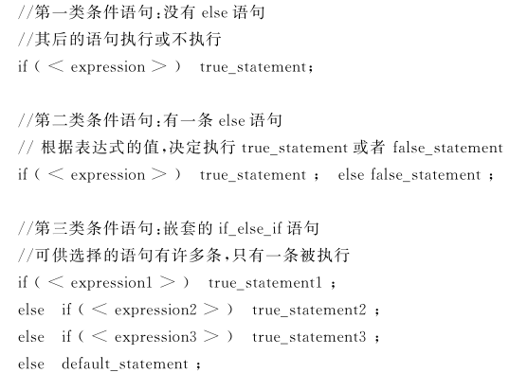
5. 3 条件语句的语法
条件语句用于根据某个条件来确定是否执行其后的语句,关键字 if 和 else 用于表示条件语句。 Verilog 语言共有 3 种类型的条件语句,条件语句的用法如下所示。

Slide 10
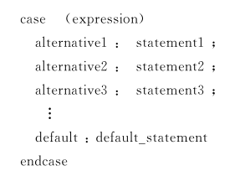
5. 4 多路分支语句
case 语句使用关键字 case 、 endcase 和 default 来表示。

Slide 11
case 语句中的每一条分支语句都可以是一条语句或一组语句。多条语句需要使用关键字
begin _ end 组合为一个块语句。在执行时,首先计算条件表达式的值,然后按顺序将它和各个候选项进行比较:如果等于第一个候选项,则执行对应的语句 statement1 ;如果和全部候选项都不相等,则执行 defalut _ statement 语句。
case 语句的行为类似于多路选择器。为了说明这一点,可使用 case 语句来对 5. 8. 1 节中的四选一多路选择器建模。由于只是实现方式的改变,因此模块的 I / O 端口保持不变。从该例子中可以看到,八选一或十六选一多路选择器也很容易用 case 语句来实现。

Slide 12
5. 5 循环语句
在 VerilogHDL 中存在着 4 种类型的循环语句,用来控制执行语句的执行次数。
(1 ) forever 语句:连续的执行语句。
(2 ) repeat 语句:连续执行一条语句 n 次。
(3 ) while 语句:执行一条语句直到某个条件不满足。如果一开始条件即不满足(为假),则语句一次也不能被执行。
(4 ) for 语句:通过以下 3 个步骤来决定语句的循环执行。
① 先给控制循环次数的变量赋初值。② 判定控制循环的表达式的值,如为假,则跳出循环语句;如为真,则执行指定的语句后,转到第 ③ 步。③ 执行一条赋值语句来修正控制循环变量次数的变量值,然后返回第 ② 步。

Slide 13
5. 5. 1 forever 语句
forever 语句的格式如下:
forever语句;或 forever
begin 多条语句 end forever 循环语句常用于产生周期性的波形,用来作为仿真测试信号。它与 always 语句不同之处在于不能独立写在程序中,而必须写在 initial 块中。其具体使用方法将在“事件控制”这一小节里详细地加以说明。

Slide 14
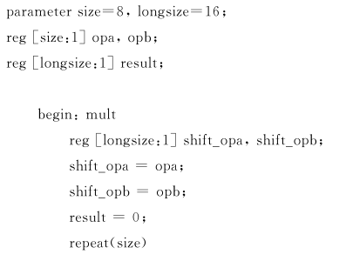
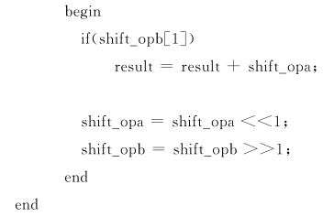
5. 5. 2 repeat 语句
repeat 语句的格式如下:repeat (表达式)语句或 repeat (表达式)begin 多条语句; end在 repeat 语句中,其表达式通常为常量表达式。下面的例子中使用 repeat 循环语句及加法和移位操作来实现一个乘法器。

Slide 15
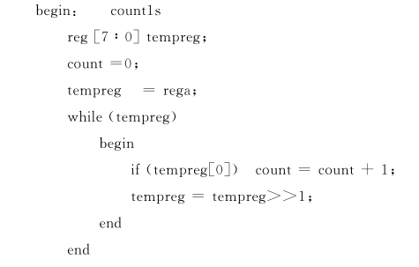
5. 5. 3 while 语句
while 语句的格式如下:while (表达式)语句;
或用如下格式:while (表达式) begin 多条语句; end下面举一个 while 语句的例子,该例子用while 循环语句对 rega 这个八位二进制数中值为 1 的位进行计数。

Slide 16
5. 5. 4 for 语句
or 语句的一般形式为:for (表达式 1 ;表达式 2 ;表达式 3 )语句;它的执行过程如下:
(1 )先求解表达式 1 。
(2 )求解表达式 2 ,若其值为真(非 0 ),则执行 for 语句中指定的内嵌语句,然后执行下面的第(3 )步。若为假( 0 ),则结束循环,转到第( 5 )步。
(3 )若表达式为真,在执行指定的语句后,求解表达式 3 。
(4 )转回上面的第( 2 )步骤继续执行。
(5 )执行 for 语句下面的语句。

Slide 17
5. 6 顺序块和并行块
5. 6. 1 块语句的类型
1. 顺序块 (也称过程块)
关键字 begin end 用于将多条语句组成顺序块。顺序块具有以下特点:
(1 )顺序块中的语句是一条接一条按顺序执行的,只有前面的语句执行完成之后才能执
行后面的语句(除了带有内嵌延迟控制的非阻塞赋值语句)。
(2 )如果语句包括延迟或事件控制,那么延迟总是相对于前面那条语句执行完成的仿真
时间的。

Slide 18
2. 并行块
并行块由关键字 fork join 声明,它的仿真特点是很有趣的。并行块具有以下特性:
(1 )并行块内的语句并发执行;
(2 )语句执行的顺序是由各自语句内延迟或事件控制决定的;
(3 )语句中的延迟或事件控制是相对于块语句开始执行的时刻而言的。

Slide 19
5. 6. 2 块语句的特点
1. 嵌套块
2. 命名块
块可以具有自己的名字,这称为命名块。命名块的特点是:
(1 )命名块中可以声明局部变量;
(2 )命名块是设计层次的一部分,命名块中声明的变量可以通过层次名引用进行访问;
(3 )命名块可以被禁用,例如停止其执行。

Slide 20
3. 命名块的禁用
Verilog 通过关键字 disable 提供了一种中止命名块执行的方法。 disable 可以用来从循环中退出、处理错误条件以及根据控制信号来控制某些代码段是否被执行。对块语句的禁用导致紧接在块后面的那条语句被执行。对于 C 程序员来说,这一点非常类似于使用 break 退出循环。两者的区别在于 break 只能退出当前所在的循环,而使用 disable 则可以禁用设计中
任意一个命名块。

Slide 21
5. 7 生成块
生成语句可以动态地生成 Verilog 代码。这一声明语句方便了参数化模块的生成。当对矢量中的多个位进行重复操作时,或者当进行多个模块的实例引用的重复操作时,或者在根据参数的定义来确定程序中是否应该包括某段 Verilog 代码的时候,使用生成语句能够大大简
化程序的编写过程。
生成语句能够控制变量的声明、任务或函数的调用,还能对实例引用进行全面的控制。编写代码时必须在模块中说明生成的实例范围,关键字 generate endgenerate 用来指定该范围。
生成实例可以是以下的一个或多种类型:
(1 )模块;
(2 )用户定义原语;
(3 )门级原语;
(4 )连续赋值语句;
(5 ) initial 和 always 块。

Slide 22
任务和函数的声明也允许出现在生成范围之中,但是不能出现在循环生成当中。生成任
务和函数同样具有唯一的标识符名称,可以被层次引用。
不允许出现在生成范围之中的模块项声明包括:
(1 )参数、局部参数;
(2 )输入、输出和输入/输出声明;
(3 )指定块。
生成模块实例的连接方法与常规模块实例相同。
在 Verilog 中有 3 种创建生成语句的方法,它们是:
(1 )循环生成;
(2 )条件生成;
(3 ) case 生成。

Slide 23
5. 7. 1 循环生成语句
循环生成语句允许使用者对下面的模块或模块项进行多次实例引用:
(1 )变量声明;
(2 )模块;
(3 )用户定义原语、门级原语;
(4 )连续赋值语句;
(5 ) initial 和 always 块。

Slide 24
(1 )在仿真开始之前,仿真器会对生成块中的代码进行确立(展平),将生成块转换为展开的代码,然后对展开的代码进行仿真。因此,生成块的本质是使用循环内的一条语句来代替多条重复的 Verilog 语句,简化用户的编程。
(2 )关键词 genvar 用于声明生成变量,生成变量只能用在生成块之中;在确立后的仿真代码中,生成变量是不存在的。
(3 )一个生成变量的值只能由循环生成语句来改变。
(4 )循环生成语句可以嵌套使用,不过使用同一个生成变量作为索引的循环生成语句不能够相互嵌套。
(5 ) xor _ loop 是赋予循环生成语句的名字,目的在于通过它对循环生成语句之中的变量进行层次化引用。因此,循环生成语句中各个异或门的相对层次名为:
xor _ loop [ 0 ] .g1,xor _loop [ 1 ] .g1,……,xor _ loop [ 31 ] .g1。
循环生成语句的使用是相当灵活的。各种 Verilog 语法结构都可以用在循环生成语句之中。对于读者来说,重要的是能够想像出循环生成语句被展平之后的形式,这对于理解循环生成语句的作用是很有必要的。

Slide 25
5. 7. 2 条件生成语句
条件生成语句类似于 if _ else _ if 的生成构造,该结构可以在设计模块中根据经过仔细推敲并确定表达式,有条件地调用(实例引用)以下这些 Verilog 结构:
(1 )模块;
(2 )用户定义原语、门级原语;
(3 )连续赋值语句;
( 4 ) initial 或 always 块。

Slide 26
5. 7. 3 case 生成语句
case 生成语句可以在设计模块中,根据仔细推敲确定多选一 case 构造,有条件地调用(实
例引用)下面这些 Verilog 结构:
(1 )模块;
(2 )用户定义原语、门级原语;
(3 )连续赋值语句;
(4 ) initial 或 always 块。

Slide 27
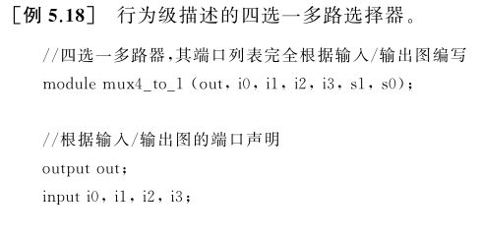
5. 8 举 例
5. 8. 1 四选一多路选择器

Slide 28
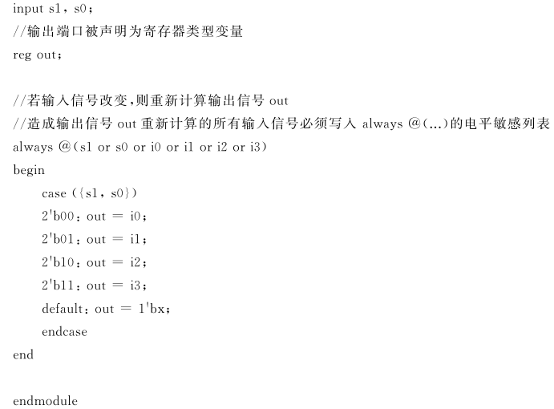

Slide 29
5. 8. 2 四位计数器
下面将用行为级对一个四位脉动进位计数器进行描述。在数据流级或门级,可以根据硬件实现方式将其设计成脉动进位、同步计数等。但是在行为级,可从一个更加抽象的角度来考虑问题的,并不关心具体的硬件实现方法,而只是对它的功能进行说明。计数器的行为级设计
如[例 5.19 ]所示。从这个例子可以看到,行为级描述与逻辑结构描述相比是非常简洁的。如果输入信号的值不包括 x 和 z 的话,则使用行为级的描述代替逻辑结构描述不会对计数器的
仿真结果造成影响。

Slide 30
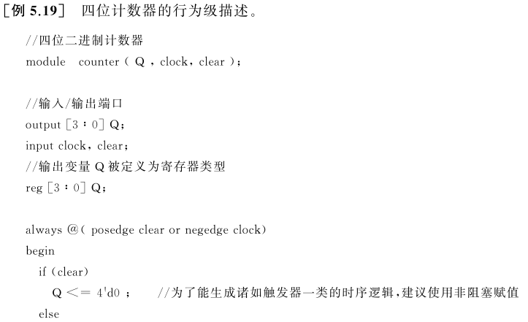
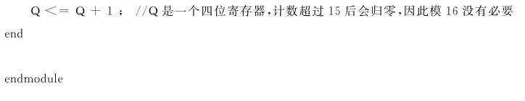

Slide 31
小 结
在本章中学习了 Verilog 语法中几种条件语句、循环语句、块语句和生成语句的写法。有些语句和 C 语言很类似,所以比较容易理解。但也有一些语句则完全不同,应该注意到在Verilog 语言中这些语句表示的不是一个直接的计算过程,而表示的是逻辑电路硬件的行为。
因此,语句细微的差别其含义有很大的不同;通过综合生成的、对应的硬件也有很大的变化。必须认真理解这些细节才能够设计出符合要求的逻辑。所以,应格外注意:ifelse 语句的 else是不是设计中想要的行为;在 case 语句中也要注意,如果条件都不符合究竟如何处理;在条件语句中是否存在无关的位,这些细节的考虑会使设计出的电路更加简洁,所以准确地理解casex 和casez 与 case 有什么不同也是很重要的。另外, for 循环变量的增加也与 C 不同,不能用简化的 ++ 写法。行为级的描述可根据电路实现的算法进行,不必包含硬件实现方面的细节。行为级设计一般用于设计初期,使用它来对各种与设计相关的折衷进行评估。在许多方面,行为建模与 C 语言编程很类似。

Slide 32
结构化的过程块,即 initial 和 always 块,构成了行为级建模的基础。其他所有的行为级语句只能出现在这两种块之中。 initial 块只执行一次,而 always 块不断地反复执行,直到仿真的结束。行为级建模中的过程赋值用于对寄存器类型的变量赋值。阻塞赋值必须按照顺序执行,前面语句完成赋值之后才能执行后面的阻塞赋值;而非阻塞赋值将产生赋值调度,同时执行其后面的语句。
Verilog 中控制时序和语句执行顺序的 3 种方式是基于延迟的时序控制、基于事件的时序控制和电平敏感的时序控制。基于延迟的时序控制包括 3 种形式:常规延迟、0 延迟和内嵌延迟。基于事件的时序控制则包括常规事件、命名事件和 OR (或)事件。 Wait 语句用于对电平敏感的时序控制。行为级条件语句使用关键词 if _ else 来表示。如果条件分支比较多,那么使用 case 语句更加方便。 casex 语句和 casez 语句是 case 语句的特殊形式。Verilog 中的 4 种循环语句分别用关键字 while、for 、 repeat 和 forever 表示。

Slide 33
顺序块和并行块使用两种类型的块语句。顺序块使用关键字 begin end ,而并行块使用关键字 fork􀆽join 来表示。块可以具有名字,并且可以嵌套使用。如果块具有名字,那么可以在设计中的任何地方对其禁用。命名块能够通过层次名进行引用。生成语句可以在仿真开始前的详细设计阶段动态地生成 Verilog 代码,这促进了参数化建模。当需要对矢量的多个位进行重复操作、模块实例的重复引用或根据参数的定义确定是否包括某一段代码的时候,使用生成语句是非常方便的。生成语句有 3 种类型是:循环生成语句、条件生成语句和 case 生成语句。

